Slide 1
Тема 2: установка. Инициирование в Python
Pleșca Natalia

Slide 2
Содержание
Установка Python или IDE (Integrated Development Environment)
Пример кода
Комментарии
Переменные
Типы данных
Некоторые функции и методы

Slide 3
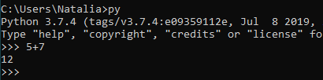
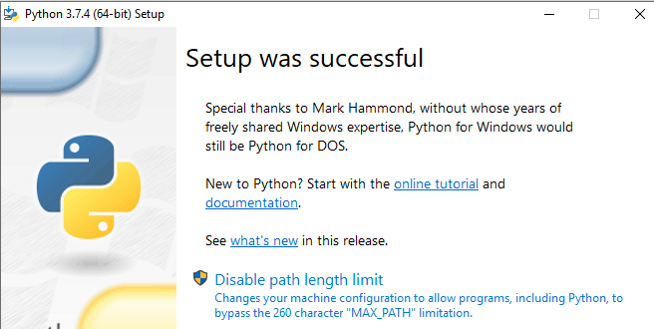

установка
https://www.python.org/downloads/release/python-374/ - и тогда вы будете работать в командной стоке cmd.exe

Slide 4
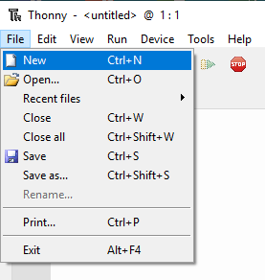
Для создания файлов…
Можно использовать обычный текстовой редактор: NotePad++, VS Code etc.
Или проще – для запуска программы Python – можно использовать Thonny IDE или другой IDE как например Pycharm
В комплект поставки Thonny IDE входит последняя версия Python
Так что можно и не устанавливать Python отдельно в этом случае
https://thonny.org/
Для PyCharm – необходимо заранее инсталлировать Python, потом инсталлируйте бесплатную версию PyCharm и только потом выберите в качестве используемого интерпретатора ранее инсталлированный Python
Или можно использовать online редактор: https://repl.it/repls/CompatibleImpressionableOptimization (выбирайте необходимый язык программирования. Для Python-а ссылка будет https://repl.it/repls/InternationalAgreeablePackage#main.py)

Slide 5
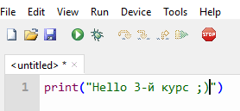
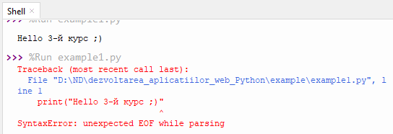
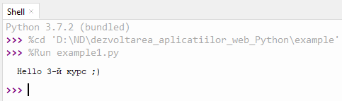
Создаем первый наш код на Python
Я объясню на основе Thonny IDE
Выберите File -> New. Введите простую комманду вывода. Затем сохраните файл с расширением .py. Например, first.py или example.py ...
Для правильных названий файлов используйте синтаксис camelCase (https://en.wikipedia.org/wiki/Camel_case) или snake_case (https://en.wikipedia.org/wiki/Snake_case)
Вы можете дать любое имя файлу. Однако имя файла должно иметь расширение .py
Запустите (или F5)
Результат… но если вы напишите неправильно команды – будут выводится ошибки

Slide 6




Основной синтаксис и важность отступов
Отступы используются для определения областей видимости и определения блоков кода – в других языках программирования для этого используются фигурные скобки
Внимательно их используйте!
Пробелы или tab-ы? – споры могут быть вечными ☺
https://www.i-programmer.info/news/99-professional/10049-tabs-or-spaces-one-billion-files-later-an-answer.html#:~:text=Python%20programmers%20don't%20use,is%20already%20indented%20with%20tabs.

Slide 7
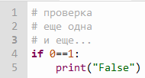


Комментарии в python
Для ввода комментария используется символ #
Нет специального символа для ввода нескольких строк комментариев, как в других языках программирования
Но в Python-е существует дополнительный синтаксис, который можно использовать для документирования кода (описание, подлиннее о том ”что делает” код) – называется Docstring. Обычно используется для документирования модулей, функций, классов и методов из Python
Внедряется используя следующий синтаксис:
"""
This is
my first code
in Python
"""
print("This is my first code in Python")

Slide 8

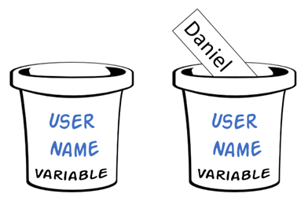
переменные
Переменные являются контейнерами для хранения значений данных
В отличие от других языков программирования, в Python нет команды для объявления переменной
Переменная создается в тот момент, когда вы впервые присваиваете ей значение
Переменные не нужно объявлять какого-то конкретного типа - они могут даже изменить тип после того, как они были установлены
Переменные типа «string» определяются как двойными так одиночными кавычками
Пример:
nmbr1 = 77.5
nmbr2 = 88 #integer variable
name = "Ann" # string variable
if nmbr1<nmbr2:
print("True")

Slide 9
Имена переменных
Рекомендуется чтобы имена переменных отображали что мы хотим хранить в них: age, name…
Правила для имен переменных в Python:
Имя переменной должно начинаться с буквы или символа подчеркивания
Имя переменной не может начинаться с цифры
Имя переменной может содержать только буквенно-цифровые символы и символы подчеркивания (A-z, 0-9 и _)
Имена переменных чувствительны к регистру (age и Age разные переменные)

Slide 10


Использование переменных
Python позволяет задать значения нескольким переменным в одной строке
Пример:
nmbr1, name = 77.5, "Amber"
print(nmbr1)
print(name)
Или же можно присвоить одно и то же значение нескольким переменным в одной строке
nmbr1 = nmbr2 = 77.5
print(nmbr1)
print(nmbr2)

Slide 11
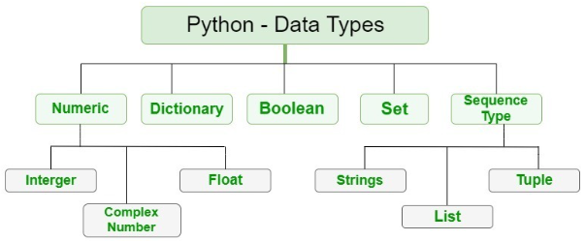
Типы данных
Каждое значение в Python является каким-то типом данных
Поскольку всё является объектом программирования Python, типы данных на самом деле являются классами, а переменные являются экземплярами (объектами) этих классов

Slide 12
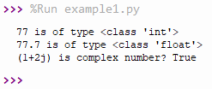
Числовые значения
Целые числа, числа с плавающей запятой и комплексные числа подпадают под категорию чисел Python
Они определены как int, float и complex class в Python
Можно использовать функцию type(), чтобы узнать, какому классу принадлежит переменная или значение, и функцию isinstance(), чтобы проверить, принадлежит ли объект определенному классу
Пример:
nmbr1 = 77
print(nmbr1, "is of type", type(nmbr1))
nmbr2 = 77.7
print(nmbr2, "is of type", type(nmbr2))
nmbr3 = 1+2j
print(nmbr3, "is complex number?", isinstance(nmbr3,complex))

Slide 13
Замечаем что…
Целые числа могут быть любой длины, они ограничены только доступной памятью
Число с плавающей запятой с точностью до 15 десятичных знаков. Целые и плавающие точки разделены десятичными точками. 77, -5555 - целые числа, 77.0, -8888.999 - числа с плавающей запятой
Комплексные числа записываются в виде x + yj, где x - действительная часть, а y - мнимая часть

Slide 14

TИП Boolean
Tип данных Boolean имеет 2 возможных значений: True или False
В Python, переменные типа Boolean определяются при помощи зарезервированных слов True или False
Буду использовать функцию type() для проверки типа данных используемых в следующем коде
Пример:
counter = True
ages = 45
print(type(counter), type(ages))
Результат:
Запомните! Резервированные слова True и False необходимо писать начиная с заглавной буквы. Если напишите маленькими буквами – будут выдаваться ошибки – попробуйте…

Slide 15
Преобразование чисел в boolean
Целые и вещественные числа можно преобразить в тип данных boolean, используя функцию bool() из Python
Переменная типа int, float или complex равная нулю – вернет False
Целое число, положительное или отрицательное, или float или complex вернет всегда True
Пример:
ages = 45
nmbr1 = 0
nmbr2 = -67
nmbr3 = 8.8
nmbr4 = -7.7
print(bool(ages), bool(nmbr1), bool(nmbr2), bool(nmbr3), bool(nmbr4))

Slide 16

Использование Типа boolean
Когда сравниваются два значения, выражение вычисляется, и Python возвращает логический ответ
Пример:
print(10 == '10')
nr = 7
print(nr < 9)
Функция bool() позволяет оценить любое значение и получить в ответ значение True или False
В Python также есть много встроенных функций, которые возвращают логическое значение
nr = 77.7
print(isinstance(nr, int)) # False
Логический тип чаще всего используется в условном операторе

Slide 17
Последовательные типы данных
В Python-е, последовательность это упорядоченный набор одинаковых или разных типов данных. Последовательности позволяют хранить несколько значений организованным способом
В Python есть несколько типов последовательных данных:
String
List
Tuple

Slide 18
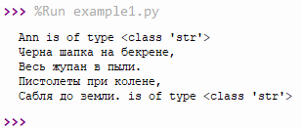
ТИП данных Текстовое значение
Строка - это последовательность символов Unicode
Можно использовать одинарные или двойные кавычки для представления строк
Многострочные строки могут быть обозначены с помощью тройных кавычек, ''' или """
Для вывода какого-то текста используется функция print()
Пример:
text1 = "Ann"
print(text1, "is of type", type(text1))
text2 = """Черна шапка на бекрене,
Весь жупан в пыли.
Пистолеты при колене,
Сабля до земли."""
print(text2, "is of type", type(text2))

Slide 19
Преобразование чисел в текстовые строки
Для преобразования числовых значений в текстовые строки используется предопределенная функция str()
ages = 45
nmbr1 = 0
nmbr2 = -67
nmbr3 = 8.8
nmbr4 = -7.7
print(str(ages), str(nmbr1), str(nmbr2), str(nmbr3), str(nmbr4))
print(type(str(ages)), type(str(nmbr1)), type(str(nmbr2)), type(str(nmbr3)), type(str(nmbr4)))

Slide 20

Доступ элементов из текстовой строки
Для того чтобы произвести доступ к какому-то элементу из текстовой строки используется оператор доступа - []
Пример:
city = "Chisinau"
print(city[0], city[2], city[-1])
Почему так?
C | h | i | s | i | n | a | u
0 | 1 | 2 | 3 | 4 | 5 | 6 | 7
-8 | -7 | -6 | -5 | -4 | -3 | -2 | -1

Slide 21


Текст можно рассматривать как вектор (список)
Как и многие другие популярные языки программирования, строки в Python представляют собой массивы байтов, представляющих символы unicode
Python не имеет символьного типа данных, одиночный символ - это просто строка длиной 1
Первый символ стоит на 0-й позиции
Пример:
name = "Ann"
print(name[2])
Но изменение какого-то значения как в векторе – невозможно
name = "Ann"
name[0] = "f"
print(name)

Slide 22


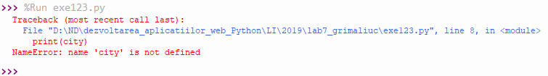
Операции над текстом
Можно «отрезать» кусок текста
Пример:
name = "Ann is my daughter"
print(name[3:9])
Для подсчета длинны текста используется функция len()
Пример:
name = "Ann is my daughter"
print(len(name))
Для удаления переменной типа str используется функция del
Пример:
city = "Chisinau"
del(city)
print(city)

Slide 23
Методы объекта string
Метод strip() удаляет любые пробелы в начале или в конце текста
name = " Ann is my daughter "
print(name.strip())
Метод lower() возвращает строку в нижнем регистре, а метод upper() – в верхнем
name = " Ann is my daughter "
print(name.lower()) # ann is my daughter
Метод replace() заменяет строку другой строкой
name = "Ann is my daughter"
print(name.replace("daughter", "sister")) #Ann is my sister
Метод split() разбивает строку на подстроки, если находит экземпляры разделителя
name = "Ann is my daughter"
print(name.split(" ")) #['Ann', 'is', 'my', 'daughter']

Slide 24


Другие возможности для работы с текстом
Чтобы проверить, присутствует ли определенная фраза или символ в строке, можем использовать ключевые слова «in» или «not in»
name = "Ann"
text = "Ann is my daughter"
if name in text:
print(name)
Для объединения строк, можно использовать оператор +
name = "Ann"
text = "is my daughter"
print(name + " " + text)

Slide 25
Повторим…
1:
txt = "Python is a programming language"
print(ххх) # какой метод необходимо использовать чтобы узнать длину текста?
2:
7nmb = 77
name = John
print(x)
print(y) # есть ли тут ошибки? Если да - какие?
3. Какое ключевое слово используется для того чтобы проверить, присутствует ли определенная фраза или символ в текстовой строке?

